Slide 1


MAP rozvoje vzdělávání v ORP Kralupy nad Vltavou
III. Setkání Řídícího výboru
10. ledna 2017, MÚ Kralupy nad Vltavou

Slide 2
Program setkání
Prezence účastníků, zahájení
Změna členů v ŘV
Projekt MAP Kralupy nad Vltavou - stručné shrnutí dosavadního průběhu (semináře pro pedagogy MŠ a ZŠ, kulaté stoly, výsledky dotazníkového šetření – rodiče a žáci)
Výtvarná, fotografická a literární soutěž
Akční plán
Schválení aktualizovaného Strategického rámce MAP v ORP Kralupy nad Vltavou
Diskuze

Slide 3
Změna členů ŘV
Neformální a zájmové vzdělávání
Marie Blažková, ddmkralupy@seznam.cz, 315 722 430
Mgr. Kateřina Viktorová, viktorova@ddmkralupy.cz, 702176622
2. Agentura pro sociální začleňování
Mgr. Veronika Simonová, simonova.veronika@vlada.cz, 725 535 544
Mgr. Hana Krejsová, krejsova.hana@vlada.cz, 724826037

Slide 4
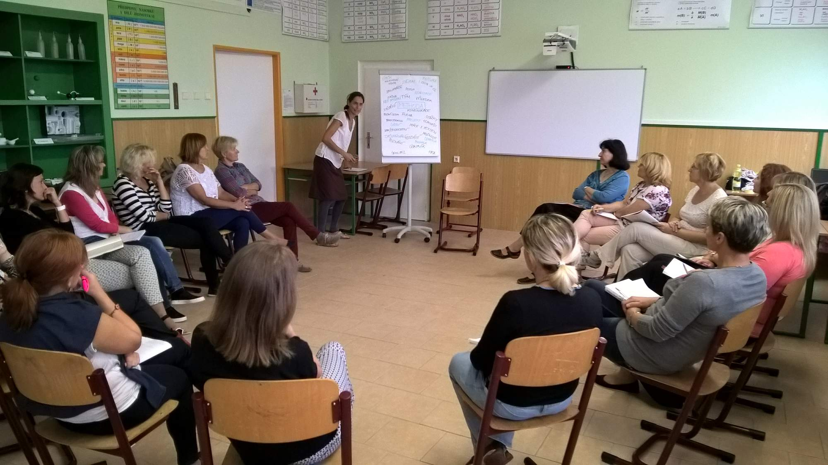
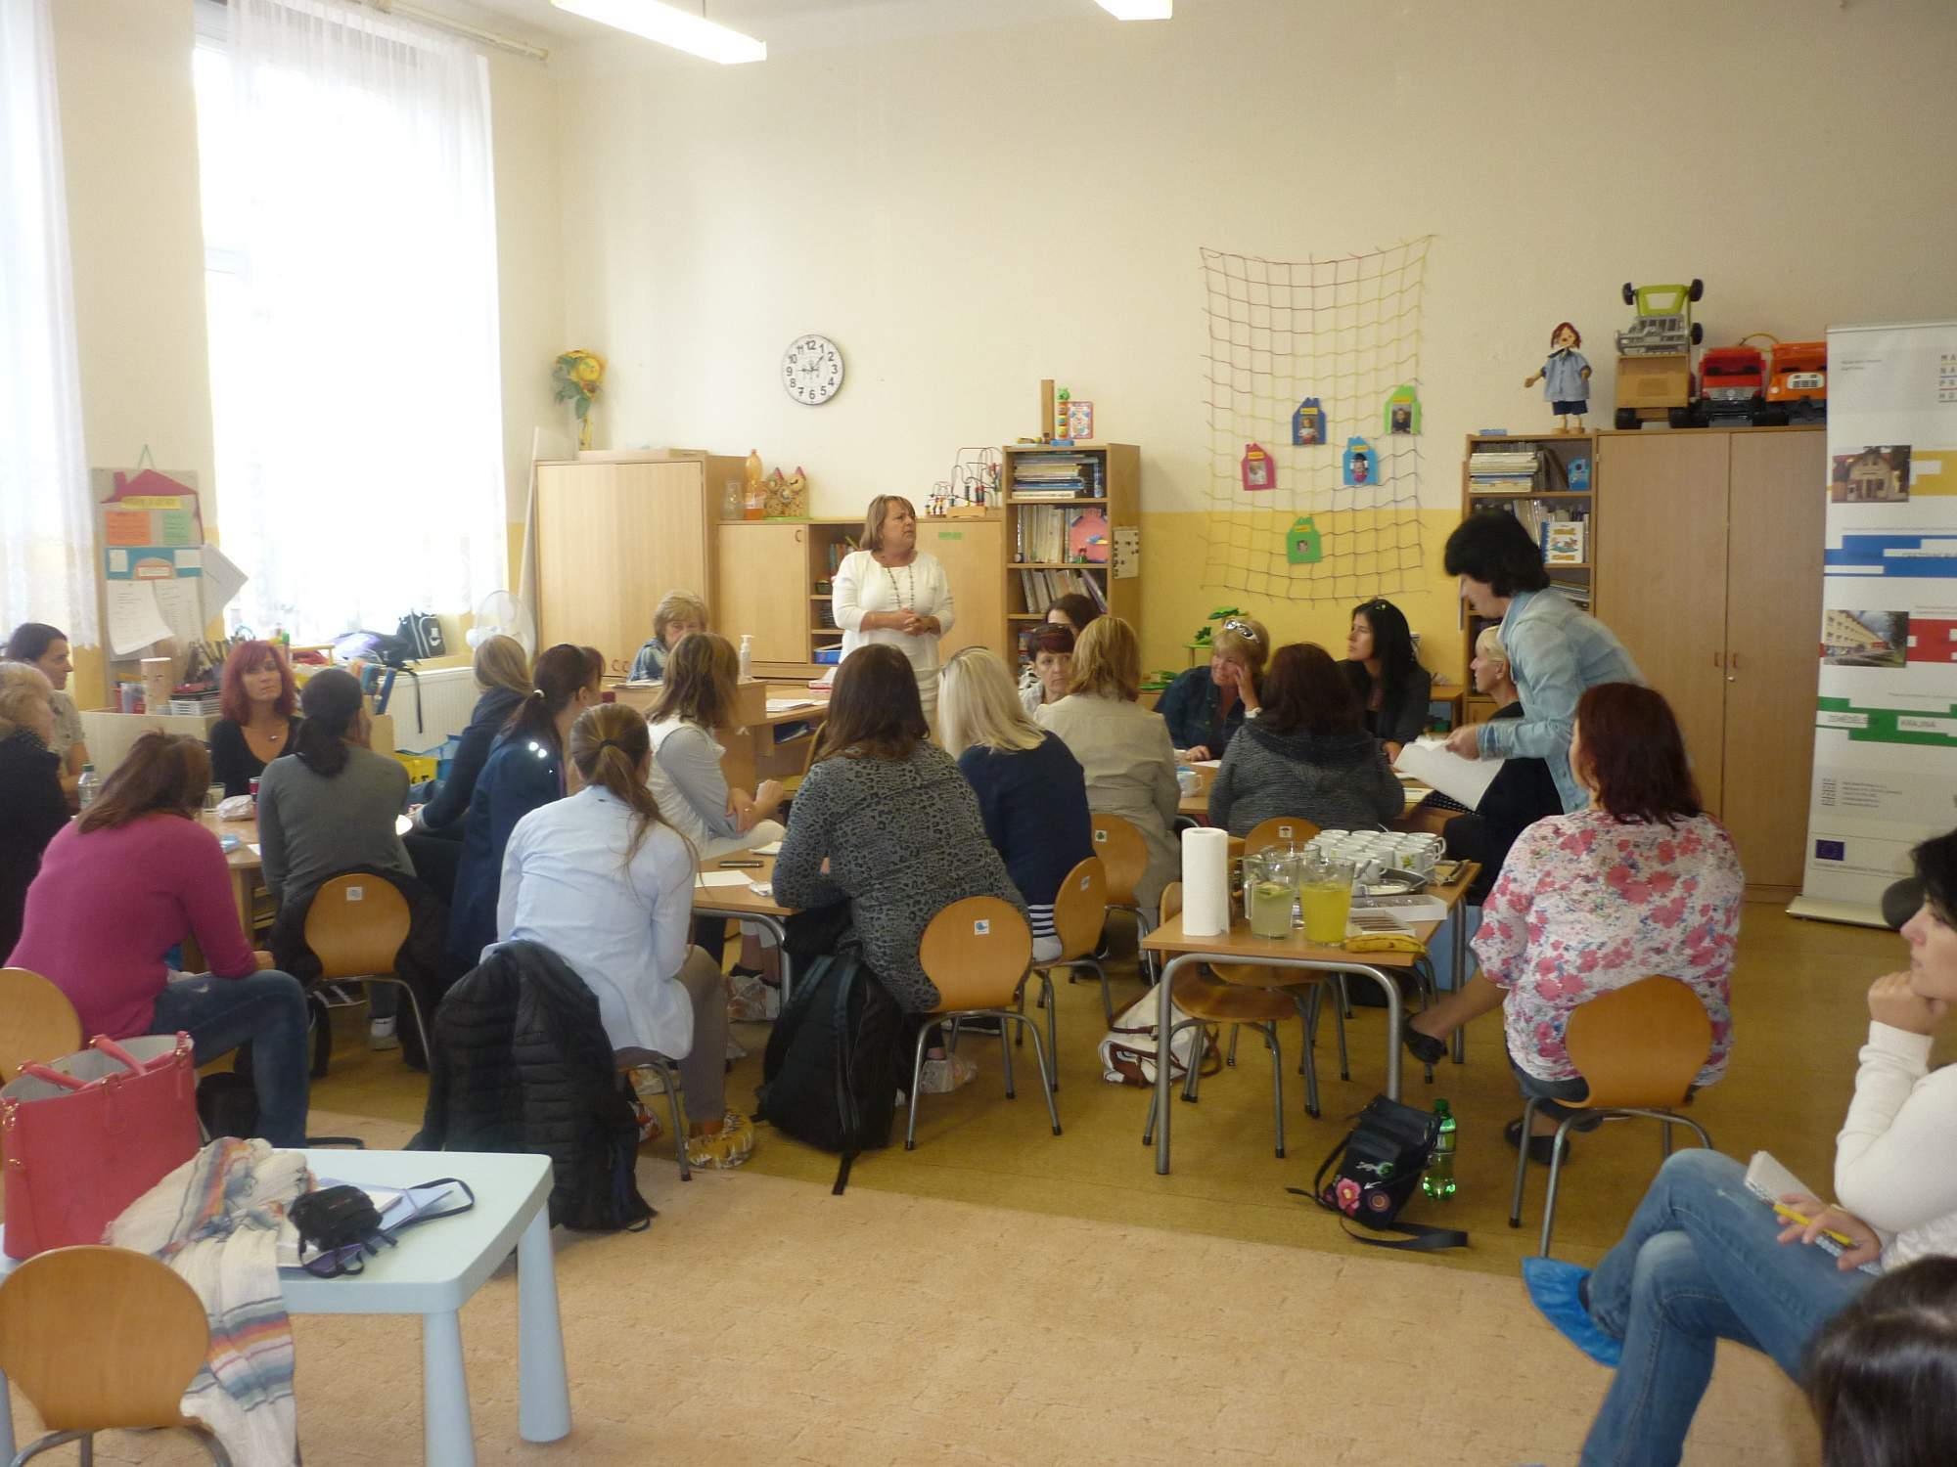
Postup projektu MAP
Vydání právního aktu o poskytnutí podpory 27. 7. 2016
Semináře pro pedagogy
"Inkluze v základní škole"
19. a 23. září 2016
Kralupy nad Vltavou
Seminář pro mateřské školy
"Aspekty předškolního vzdělávání
v současnosti"
27. září 2016
Kralupy nad Vltavou

Slide 5
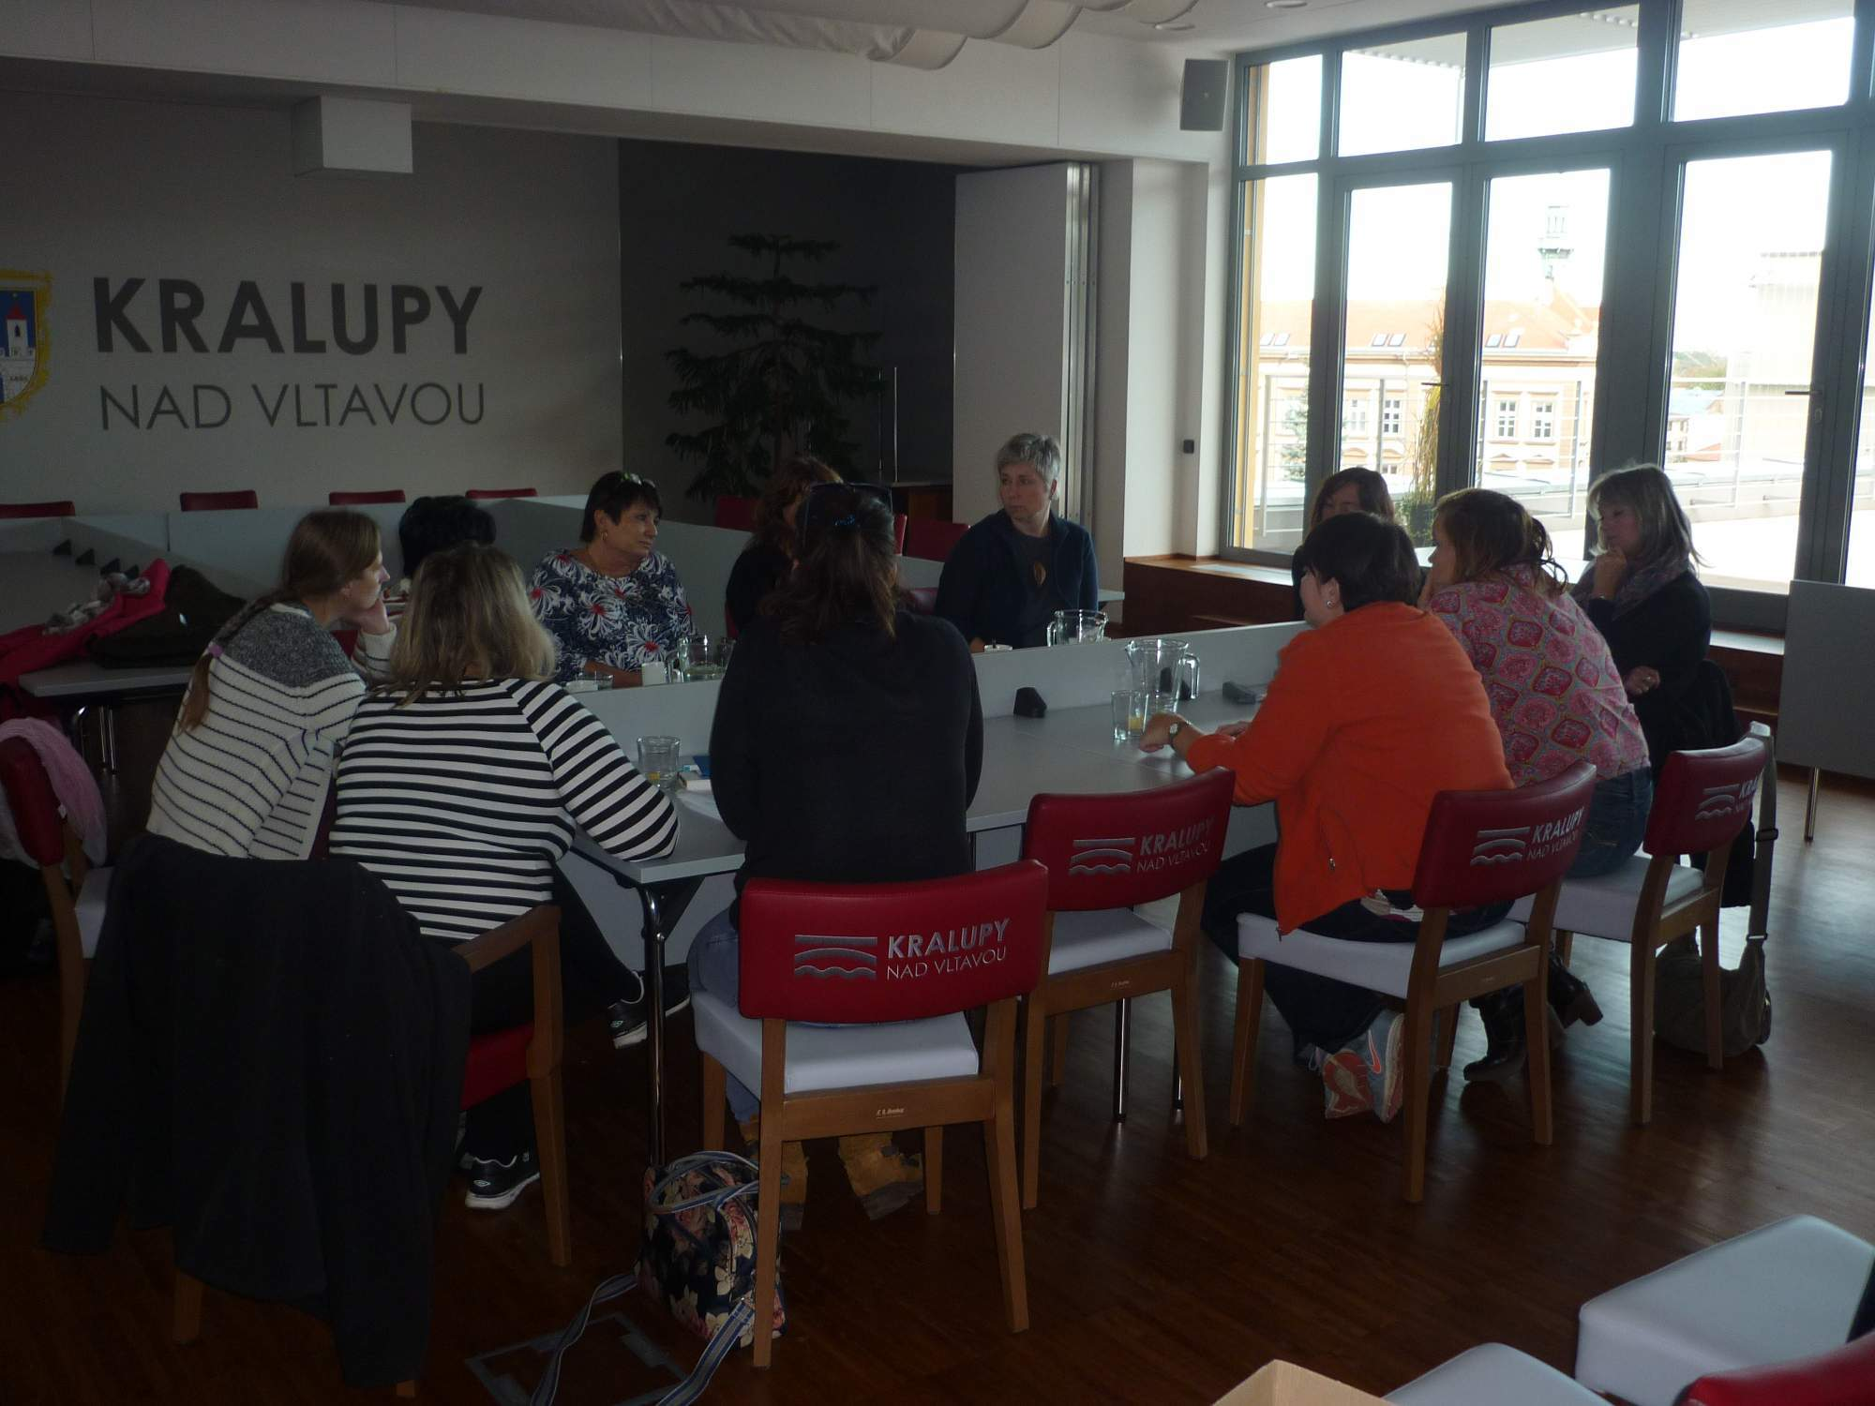
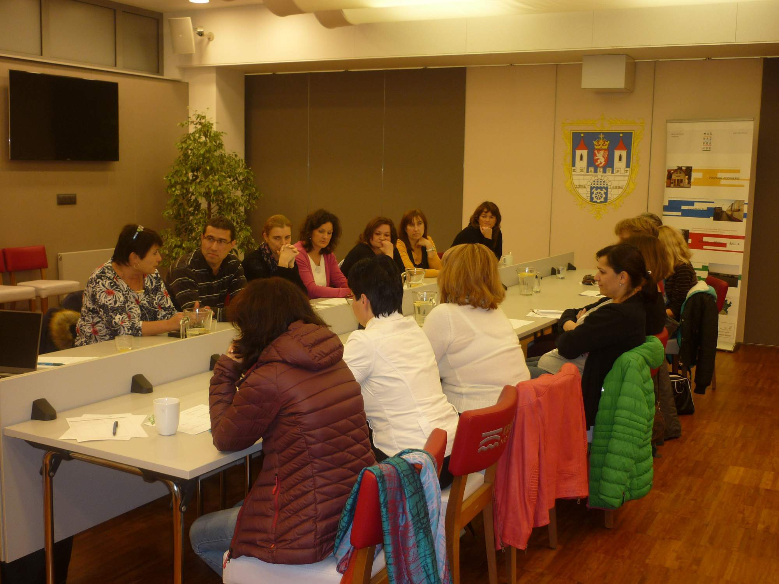
Postup projektu MAP
Kulatý stůl se zástupci NNO na téma Zájmové a neformální vzdělávání v ORP Kralupy nad Vltavou 3. listopadu 2016
Kulatý stůl s rodiči dětí a žáků na téma Vzdělávání v ORP Kralupy nad Vltavou 9. listopadu 2016

Slide 6
Postup projektu
Anketa pro žáky v ORP Kralupy nad Vltavou
9. ledna 2017 – 967 vyplněných dotazníků
Počty respondentů v jednotlivých školách
ZŠ Gen. Klapálka 436
ZŠ Komenského 132
ZŠ Třebízského 124
ZŠ Václava Havla 94
ZŠ 28. října 73
ZŠ Veltrusy 55
ZŠ Jodlova 29
ZŠ Nelahozeves 21

Slide 7
Anketa pro žáky
Věkové složení
Věk | Podíl v procentech
6 – 8 | 10
9 – 11 | 36
12 – 13 | 29
14 a víc | 25

Slide 8
Anketa pro žáky
Žáci jsou spokojeni se vzhledem školy (41 %), sportovišti (46 %) i vyučujícími 32 %.
Nespokojeni jsou s nevyhovujícími toaletami (56 %) a šatnami (29 %)
Oblíbený předmět | Procento | Nejméně oblíbený předmět | Procento
Tělesná výchova | 60 | Český jazyk | 46
Matematika | 37 | Matematika | 41
Výtvarná výchova | 36 | Hudební výchova | 31
Anglický jazyk | 36 | Anglický jazyk | 31

Slide 9
Anketa pro žáky
Stravování ve školní jídelně
Stravuje se 80 % žáků, 20 % je spokojeno, 40 % je spokojeno, ale chtějí změnu a 20 % je nespokojeno.
59 % žáků chce změnit kvalitu připravovaného jídla a 55 % jídelníček.

Slide 10
Anketa pro žáky
Volný čas - organizovaný
65 % žáků navštěvuje odpoledne pravidelné aktivity
Nejčastěji sportovní 82 %, hudební a výtvarné 20 %.
Volný čas - neorganizovaný
50 % dětí sleduje televizi či videa
49 % se setkává s kamarády
47 % hraje hry (PC, tablet, mobil)
40 % venkovní aktivity (koloběžky, kolo, brusle,..)

Slide 11
Dotazník pro rodiče dětí a žáků
Vyplněno 179 dotazníků, převážně rodiče žáků ZŠ.
Nejvíce odpovědí – ZŠ Komenského, dále 28. října, Jodlova, Veltrusy, Gen. Klapálka, Nelahozeves.
Rodiče preferují předávání informací prostřednictvím e-mailu (75 %), webových stránek školy (60 %), zápis v ŽK (40 %). Nemají zájem informace na nástěnkách (2 %).
84 % rodičů považuje informace na webu aktuální a dostačující.

Slide 12
Dotazník pro rodiče dětí a žáků
Setkávání se zástupci školy + vybavení škol:
63 % má zájem o individuální konzultace
31 % má zájem o neformální setkávání v rámci třídy
55 % má zájem o setkávání s odborným programem (besedy s odborníky)
82 % rodičů je spokojeno s prostory a vybavením ve škole (zlepšit chtějí zejména: tělocvičnu, kapacitu družiny, sociální zařízení, interaktivní tabule, vybavení PC,vymalovat třídy,..)

Slide 13
Dotazník pro rodiče dětí a žáků
Školní družina
59 % navštěvuje ŠD
16 % nedostatečná kapacita
61 % je spokojeno s aktivitami v ŠD, nespokojeno pouze 7 %.
76 % je spokojeno s vybavením, nevyhovující je zejména velikost prostor pro ŠD.

Slide 14
Dotazník pro rodiče dětí a žáků
Školní klub
39 % navštěvuje ŠK
57 % nemá zájem o ŠK
42 % má zájem o zřízení ŠK tam, kde není
ZUŠ
22 % navštěvuje
7 % je nespokojeno s kapacitou
10 % nespokojeno s nabídkou oborů, ale neuvádí co doplnit ☺

Slide 15
Dotazník pro rodiče dětí a žáků
Zájmové aktivity
61 % u sportovních organizací
57 % organizované ZŠ
11 % DDM
70 % vozí autem, 82 % spokojeno s nabídkou
Nejdůležitější je pro rodiče obsah aktivit a časová dostupnost, potom cena a dostupnost místa konání.
89 % spokojeno s nabídkou jednorázových vzdělávacích akcí pro děti a žáky, 77 % se nechce zapojit při přípravě a realizaci.

Slide 16
PŘIPRAVUJEME
Výtvarná, fotografická a literární soutěž
Vyhlášení 1. 2. 2017 - 31.3. 2017
Vyhodnocení - 26. 5. 2017 – Den se školou
Vyhlašované kategorie
Výtvarná – MŠ, I. Stupeň ZŠ, II. Stupeň ZŠ
Výstava - Červen – Dny Kralup
Fotografická – II. Stupeň ZŠ
Literární - I. Stupeň ZŠ, II. Stupeň ZŠ

Slide 17
Akční plán
Aktivity
Aktivity jednotlivých škol (včetně aktivit z Šablon I. )
Aktivity spolupráce
Roční akční plán
Obsahuje navíc zdroje financování
(12/2017 – výzva OP VVV – Implementace MAP I)
Infrastruktura (pouze přímo využitelné ve výuce, ostatní jsou ve strategickém rámci MAP)
školní rok 2017/2018
(název a charakteristika aktivity, rozpočet, termín realizace, realizátor, spolupráce s, připravenost) + soulad se strategickým cílem

Slide 18
Strategický rámec priorit MAP včetně seznamu investičních priorit
Aktualizace k 10. 1. 2017
Změny pouze v části:
Seznam projektových záměrů pro investiční intervence v 2.4 IROP a ostatní projekty

Slide 19
Informace a výstupy k projektu
www.nadprahou.eu
Projekty
Místní akční plány rozvoje vzdělávání
ORP Kralupy nad Vltavou

Slide 20
Prostor pro Vaše dotazy…
? ? ?
!?!
Pssst…

Slide 21
Děkujeme za Vaši účast i pozornost!
Bc. Iva Sieberová
tel.: 608847675, e-mail: iva.sieberova@hotmail.com

